Slide 1
Avaya Aura Contact Center

Slide 2


Факт: Способы взаимодействия меняются
Нет единого канала взаимодействия:
Нужно быть готовым использовать все.
Процент опрошенных
2010
2012
Voice
(agent)
Fax
Voice
(self)
Web
SMS
Chat
IM
Email
Video
Social Media
Source: Webtorials Editorial/Analyst Division
Notes:
2
2

Slide 3
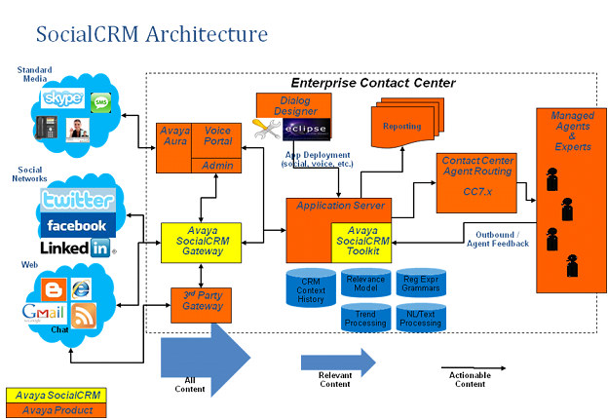








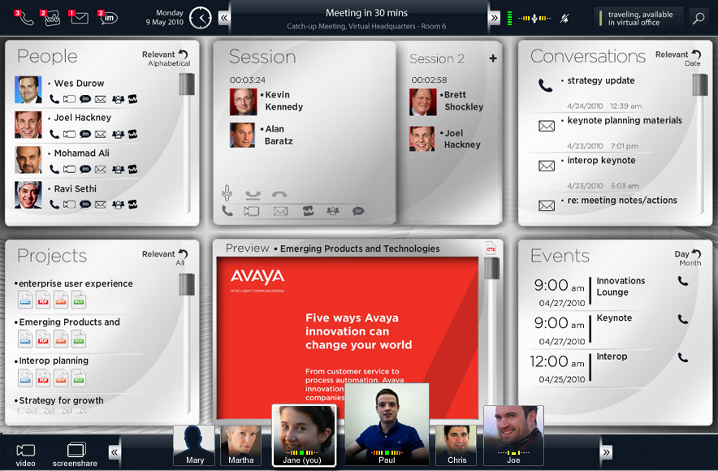












AACC 6.x
Возможности взаимодействия
Self Service
Management & Administration
Workforce Optimization
Avaya Flare
User Experience
Avaya
Aura CC
Customer Service
End Customer
EMAIL
Instant Messaging
Expert
Assist
Expert
Assist
Expert
Assist
Business Applications

Slide 4
AACC 6.2 Варианты развертывания
СС Elite Multimedia Adjunct
  для клиентов у которых уже есть ACM c CC Elite, желающих добавить функциональность мультимедиа
Avaya Aura Voice & Multimedia SIP
  новые клиенты разворачивающие контакт-центр
Avaya CS1000 Voice & Multimedia AML или SIP
  для заказчиков Nortel со станцией CS1000
  апгрейд с предыдущих версий AACC

Slide 5
AACC 6.2 Варианты развертывания
2 варианта Offers:
  Essential (только голос) < 100 агентов
  Enterprise (полнофункциональный)
    e-mail
    web chat
    IM
    SMS
    outbound dialing

Slide 6
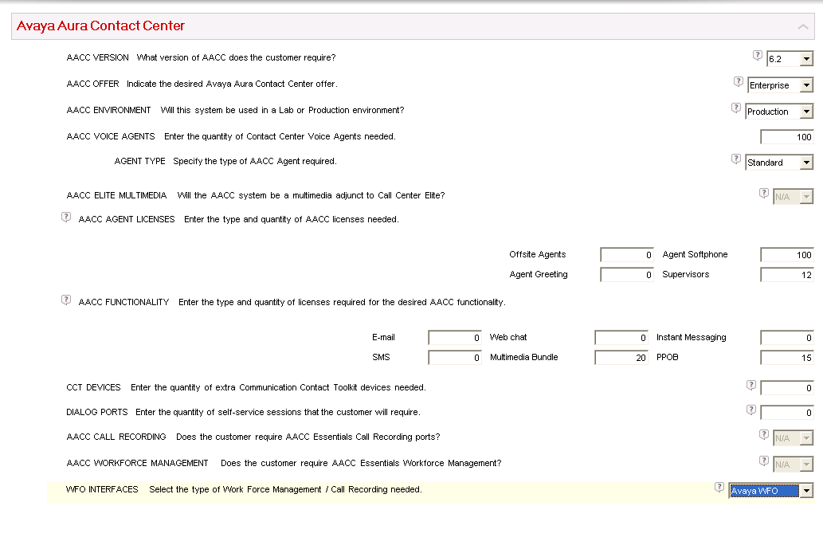
AACC 6.2 конфигурирование в ASD

Slide 7
AACC 6.2
Совместимость и характеристики
Платформы Avaya | Совместимые релизы | Голосовых агентов | Мультимедиа агентов
CC Elite MM Adjunct | 3x - 4x - 5x - 6x | Определяется релизом CM Elite | 3,000
Avaya Aura (CM-MBT) | 5.2.1 | 300 | 300
Avaya Aura (CM Standalone) | CM 5.2.1, SES 5.2.1, AES 5.2 | 1,000 | 1,000
Avaya Aura (with Session Manager) | SM 6.0; CM 6.01; AES 6.1 | 3,000 | 3,000
CS1000 SIP | 5.- 6. - 7.x | 1,500 | 1,500
CS1000M AML | 5.- 6.x | 2,250 | 2,250
CS1000E AML | 5.- 6.x | 3,350 | 3,000
CS1000E AML | 7.X | 5,000 | 3,000

Slide 8
Основные компоненты AACC
CCMS – Contact Center Manager Server
  Core workflow engine and database (Cache)
CCMA – Contact Center Administration Manager
  IIS Web Server for administrator and supervisor user interface
CCT – Communication Control Toolkit
  “Context & Control” run-time engine; Includes developer SDK
  Utilizes “CMF” – Contact Management Framework – a series of web services to talk to other modules
CCMM – Contact Center MultiMedia Server
  Portal for interface to external (non-voice) contact types and coarse management of those contacts (email word spotting, Outbound campaigns, OpenQueue)
MAS (AMS) – Media Application Server (Avaya Media Server)
  SIP and web-services based conference resource from IMS architecture
  Call Center Announcements, Call Steering, Collect Digits, Music Greetings
AAAD - Avaya Aura Agent Desktop

Slide 9



Hot Standby Solution
Switchover
Primary Server
Routing & Reporting
Multimedia
Screen pop
Secondary Server
Routing & Reporting
Multimedia
Screen pop
Real Time Shadowing
Application Switchover Options
Automatic Hot Standby and manual switchover options for all core Avaya Aura® Contact Center application components.
Hot Standby, Zero-touch recovery
Seamless, uninterrupted operation
Hot patching
Security compliance without business disruption
Support for Geo and Campus redundancy
Business Continuity in Disaster scenarios
Co-resident deployment on a single server now includes CC Multimedia
Notes:
9
Avaya Aura® Contact Center delivers a full hot-standby capability across all elements of the solution including routing and reporting, CTI and multi-media for the NES CS 1000 AML and SIP configurations and Communication Manager configurations with SIP, either through SES or the Avaya Aura® Session Manager, as well as the MBT Midsized Business Template.
+++Both Automatic Hot Standby and manual switchover options are supported for the core Avaya Aura Contact Center application components delivering seamless uninterrupted Contact Center operations.
Using manual switchovers, both operating system and application patches can be installed without any downtime.
Both Geographic and Campus redundancy configurations are supported to allow for Business Continuity in disaster scenarios.
In a Geographic redundancy scenario the primary and secondary server do not have to be installed in the same location and are connected through a Wide Area Network connection. In a Campus redundant installation, the two servers are connected through a Local Area Network connection.
Failover for the Session Manager based Communication Manager configuration is sub-second. For the MBT, CS 1000 and Communication Manager with SES setups the failover time is 3 minutes, while the failover time for the CS 1000 AML configuration is 30 seconds.

Slide 10


AACC Geographic + CM Survivable Core
Primary Site: Hot Standby Campus AACC
Branch: Warm Standby AACC
AACC (W)
AMS 7.x (A)
AACC (A)
AACC (S)
TR-87
AMS 7.x (S)
TR-87
AMS 7.x
AES 6.1 Active
AES 6.1 Standby
AES 6.1
SIP
ASAI
SIP
ASAI
WAN
SM #1 6.1
SM #2 6.1
SM #3 6.1
CCMM (S)
CM 6.0.1 Active
CM 6.0.1
Standby
Survivable Core
RTP
G4xx
G4xx
PSTN
Note new name for ESS/LSP : CM Survivable (Processor)

Slide 11
AACC 6.2 Варианты развертывания
Варианты развертывания AACC
Один сo-resident сервер для < 300 мультимедийных и голосовых агентов
Co-resident сервер + отдельный AMS (Avaya Media Server)
Раздельные сервера ССMS, CCMA, AMS, CCMM, CCT, либо их комбинации

Slide 12
AACC 6.2
Требования к серверам
Minimum (installing on existing infrastructure) | CCMS | CCMA | CCT | CCMM | NCC | AMS
CPU | Quad Xeon 2.8GHz |  |  | Quad Xeon 2.8GHz * | Dual Xeon 2.0GHz | Dual Quad Xeon 2.5GHz
No. Cores | 4 |  |  |  | 2 | 8
RAM (GB) | 8 |  |  |  | 4 | 8
Disk Type(s) and Speed (Min) | SCSI, SATA, SAS 7200 rpm |  |  |  |  | SCSI, SATA, SAS 15000 rpm
Minimum Disk Size (GB) | 260 | 60 | 81 | 440 | 83 | 150
Network Interface | 100MBit/s
Recommended (installing on new infrastructure) | CCMS , CCMA, CCT Co-Res | CCMM | NCC | AMS
CPU | Dual Six-Core Xeon 2.4GHz (or greater)
No. Cores | 12
RAM (GB) | 12
Disk Type(s) and Speed (Min) | SCSI, SATA, SAS 7200 rpm |  |  | SCSI, SATA, SAS 15000 rpm
Minimum Disk Size (GB) | 500 | 1000 | 100 | 150
Network Interface | 1000MBit/s
Notes:
Сервер не поставляется Авайа

Slide 13
AACC 6.2
Требования к серверам (продолжение)
Co-resident AACC 6.2 < 300 агентов
CCMS, CCMA, CCT, AMS, CCMM на одном сервере
  2.8 GHz Xeon Quad Core
  531 Gb RAID1 (1062 Gb), 15000 RPM (10000 RPM, если вынести MAS)
  12 Gb RAM
  DVD ROM
  Windows Server 2008 R2 64 bit Standard and Enterprise Editions
  Поддерживается VMware Vsphere 4.0 или Microsoft Hyper-V
Notes:
Сервер не поставляется Авайа

Slide 14
AACC Server Footprint Guidelines
(CM configurations, excl. UC hardware)
AACC 6.0/6.1 (Based on IBM x3550M2 Server) | Single Server | Multi-Server Configurations
 |  | Voice-Only |  | Voice + Multimedia
Voice Agents | 200 | 500 | 1000 | 400 | 600 | 1000
Multimedia Agents (Email, Web Comms, IM) | 200 | N/A | N/A | 400 | 600 | 1000
Co-Resident MAS | Yes | No | No | No | No | No
No. AACC App Servers | 1 | 1 | 1 | 1 | 2 | 2
No. MAS Servers | 0 | 1 | 2 | 1 | 1 | 2
Total No. Servers | 1 | 2 | 3 | 2 | 3 | 4
AACC 6.2 (Based on IBM x3550M3 Server) | Single Server | Multi-Server Configurations
 |  | Voice-Only |  | Voice + Multimedia
Voice Agents | 300 | 1000 | 1500 | 500 | 1000 | 3000
Multimedia Agents (Email, Web Comms, IM) | 300 | N/A | N/A | 500 | 1000 | 3000
Co-Resident MAS | Yes | No | No | No | No | No
No. AACC App Servers | 1 | 1 | 1 | 1 | 2 | 2
No. MAS Servers (Linux) | 0 | 1 | 2 | 1 | 1 | 3
Total No. Servers (non-HA) | 1 | 2 | 3 | 2 | 3 | 5
Total No. Servers (HA) | N/A | 4 | 6 | 4 | 6 | 10
Figures are guidelines only based on typical configurations.

Slide 15
AACC 6.X Capacity Breakpoints
Active Concurrent Agents
500
1000
1500
2000
2500
3000
300
2000
3000
1000
CCMS
CCMS
CCMS
CCMS
CCMA
CCMA
CCMA
CCMA
CCT
CCT
CCT
CCT
CCMM
AMS
CCMM
CCMM
CCMM
600
AMS
AMS
AMS
CCMS
CCMA
3 servers
AMS
AMS
CCT
4 servers
CCMM
AMS
All servers are dual six-core machines.
AMS servers are Linux based.
5 servers
AMS

Slide 16

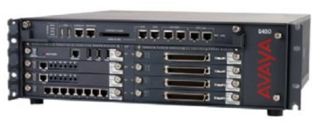

Архитектура AACC 6.2
CCMA
CCMS
CCT
CDN
ACD
SIP CTI / TR87
CASHE
конфигурация/отчетность/данные
AES
CCMM
SIP
SIP
Session Manager
.NET
SIP
CM ES
MAS (AMS)
AAAD
объявления
конференции
диалоги
H.323
G450
вызов из ТфОП
Notes:
Contact Center Manager Server
FUNCTION: Multi-channel interaction management, resource selection and work assignment. Sets up and manages consumer conference. On-board operational reporting and web based management and administration.
Contact Center Administration Manager
FUNCTION: Single browser-based user interface for supervisors and administrators. Configuration, workflow definition, real-time and historical reporting, etc. Integrated CCT and CCMM management; Roles-based Access Control
Communication Control Toolkit – CTI Server
FUNCTION: Context and Control engine: run-time environment and SDK/API set which enables applications developers to create custom user interfaces or integrate Context Center functions into other applications
Contact Center MultiMedia Server
Single repository DB for IM, Email, Web Chat, FAX, SMS, White, Mail and Outbound Contacts.
Contains 4 key components – Email Manager, Web Communications Manager, Outbound and Avaya Aura Agent Desktop
Media Application Server (Media Server)
FUNCTION: Media services platform for announcements, music and dialogs for all AACC SIP installations
Avaya Aura Agent Desktop
Single unified agent interface for multimedia transaction handling and presentation / propagation of context and control; Embedded real-time stats; Simultaneous multiple contact handling
кроме того
Avaya Aura Desktop Display – wallboard
Utility Server – Backup / Restore / High Availability
License Server
Security Framework

Slide 17
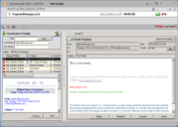



Multimedia adjunct for Call Center Elite
Voice:
Avaya one-X Agent
Avaya Contact Center
Control Manager
(Optional)
Avaya Aura
Call Center Elite 6.0
IQ
(Optional)
Avaya Aura
Comm. Manager
CMS
Avaya Aura
Contact Center 6.1
Multimedia: Avaya Aura Agent Desktop
Recording
На ААСС не требуется лицензия voice
Добавление возможностей мультимедиа к существующему CC Elite

Slide 18
Multimedia adjunct for Call Center Elite (Cont.)
Единая платформа администрирования агентов (опция)
  Через Avaya Contact Center Control Manager
    Single administration point for adds, moves, changes for both CM based Call Center Elite and Avaya Aura CC 6.1 agents
Раздельные голосовые и мультимедийные контакты
  Голос через Call Center Elite
    Existing applications continue uninterrupted (Avaya Voice Portal, CMS, IQ, Recording, etc.)
  Мультимедиа через Avaya Aura® Contact Center 6.1
    E-mail, Web chat, SMS text, Fax and White mail (scanned documents forward as e-mails)
    Social Media Integration - Avaya Professional Service offer
Раздельные агентские приложения. Нужно 2 раза логиниться
  one-X Agent desktop, existing agent phone e.g.96xx, 46xx for Elite Voice
  Avaya Aura Agent Desktop with one-X Agent look, feel and experience for multimedia
Раздельная отчетность
  Avaya Call Management System (CMS) или Avaya IQ для голоса в Call Center Elite
  Contact Center Manager Administration (CCMA) отчетность для мультимедиа Avaya Aura Contact Center 6.1
Добавление возможностей мультимедиа к существующему CC Elite

Slide 19
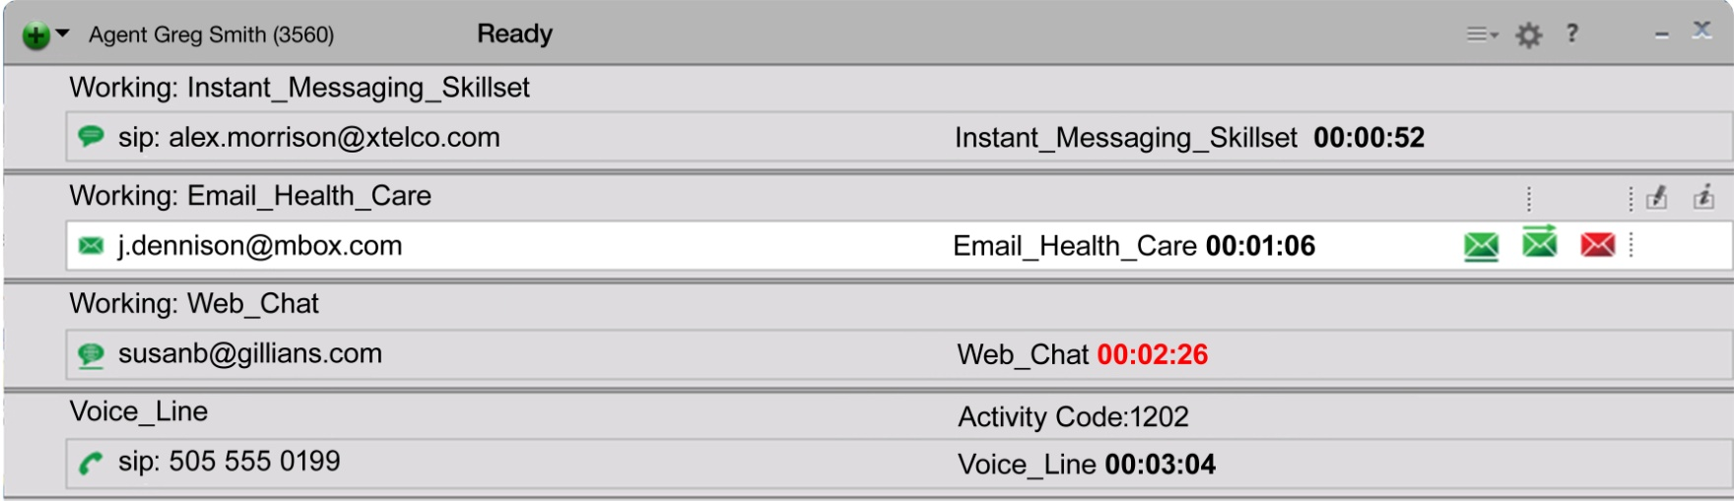
Avaya Aura Agent Desktop
«Тонкий клиент» .NET 3.5
Одновременная работа с несколькими мультимедиа контактами (1-5)
  увеличивается производительность за счет использования времени ожидания ответа от другого клиента
Управление статусами готовности и Reason Codes
Голосовые вызовы на H.323 телефоне или через встроенный soft phone

Slide 20
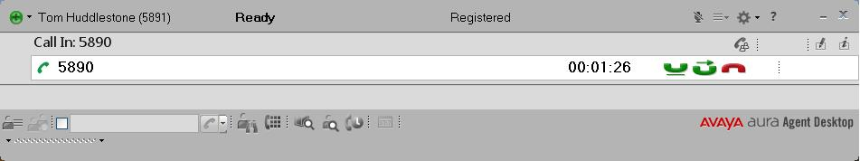
Встроенный софтфон для AACC 6.1
Soft Phone Normal Call State.
Встроенный Softphone в Avaya Aura Agent Desktop для Avaya Aura Contact Center voice с Communication Manager
  Требуется отдельная лицензия
Avaya Aura® Contact Center 6.1 с Communication Manager 5.2.1 SIP
  Софтфон встроен в Avaya Aura Agent Desktop под управлением Avaya Aura Contact Center
  Голос передается в Softphone в Avaya Aura Agent Desktop
Нет необходимости в отдельном устройстве для голоса

Slide 21

AAAD Агентские приветствия
Возможность использовать предварительно записанные приветствия
  Агент может записать различные приветственные сообщения для каждого skill
  Приветственное сообщение автоматически проигрывается перед каждым подключением; агент получает время для ознакомления с карточкой клиента
  Различные приветствия проигрываются
  утром, днем и вечером
  Приветствие по умолчанию проигрывается,
  если агент не записал персональное
  приветствие

Slide 22
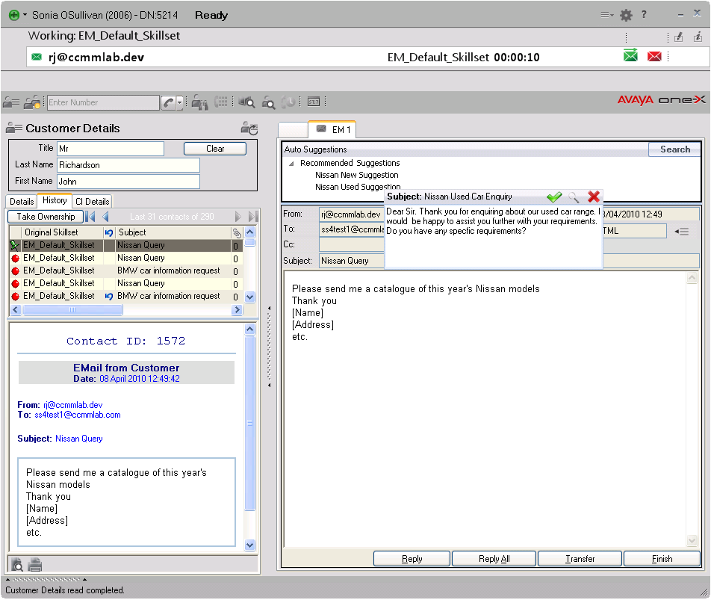
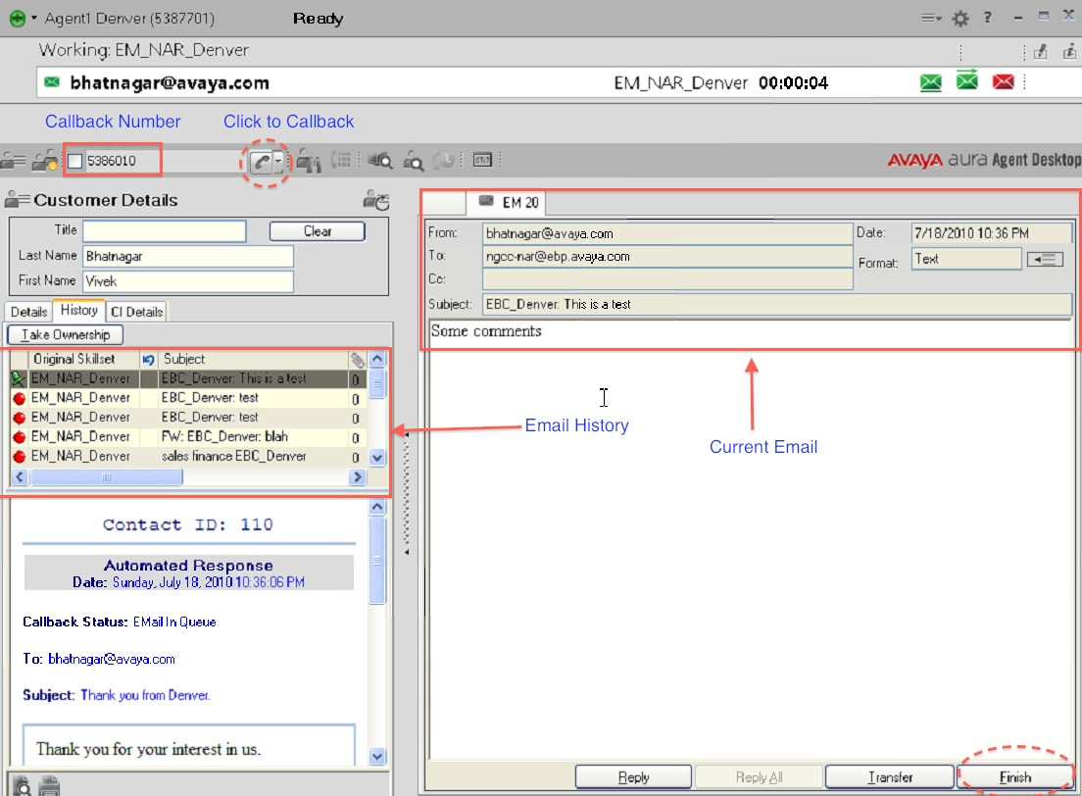
Обработка E-mail
Auto Suggest
Prepared response given to agent; “Hover” for Preview
Reply Options
To/CC/BCC
Previous Contact History
Agent can Review past multimedia interactions for this customer
Email templates
HTML or Text-based
Email editing
Full style editing e.g. font, size, bold, italics,
216 colors, bulleted and numbered lists, insert tables, images, hyperlinks, etc.
Email History
Agent can Review email trail
Notes:
22
22
22

Slide 23
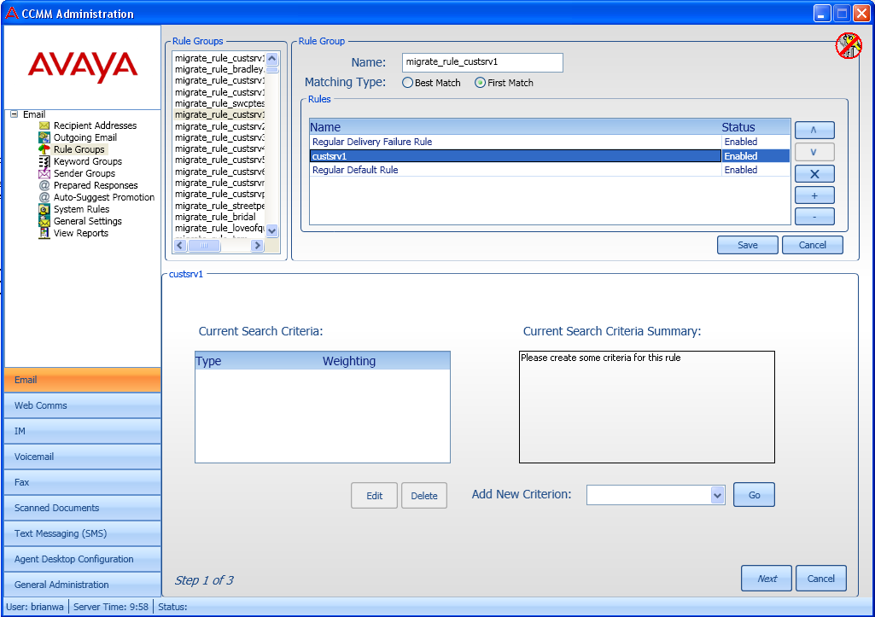
Обработка Email с CCMM
Что вы получаете?
  Общая маршрутизация и отчетность по контактам электронной почты.
  Администрирование мультимедиа
    Настройка правил для разбора сообщений по ключевым словам и фразам
    автоответ на основе анализа фразы или готовые варианты ответа для агента
  Agent Desktop
    Полная возможность редактирования email, нет необходимости в почтовом клиенте
    предыдущее взаимодействие с клиентом
  Отчетность
    отображение производительности агента вместе с голосовыми вызовами
    отчетность об уровне сервиса для ММ
Как это работает?
  EmailManager забирает входящую почту. После анализа, почта сохраняется в базе CCMM и ставится в очередь. Agent Desktop получает почту из базы CCMM, ответ сохраняется в базе и EmailManager отправляет ответ на SMTP сервер.
Преимущества
  Агенты обрабатывают почту, когда нет входящих вызовов
  Совместим с POP3 / SMTP, опция соединения с почтовым сервером через SSL MIME.
    Поддержка MS Exchange, Lotus Domino, Groupwise.
Notes:
Any Email Server capable of supporting POP3/SMTP and/or SMTP authentication/POP3/SMTP over SSL - IMAP not supported
Mailbox address’s and “alias” mailbox addresses are supported
Mailbox called Sales@avaya.com can have alias’s of contactsales@avaya.com and techsales@avaya.com

Slide 24
Email Правила маршрутизации
Ключевые слова и фразы
Key Word Group 1
Outputs
information
about
info
question
Close Contact?
No
Skillset
AND
EM_Support
Priority
Key Word Group 2
From Address Group 1
To Address
Auto Response
2
support@cc.com
+
finance
lending
financial
Loan
mortgage
+
billyray@aol.com
vicky@btinternet.com
pierre@yahoo.fr
*@avaya.com
=
Support Reply
OR
Out-Of-Hours Reply
Preferred Agent
1234
AND NOT
Contact
Type
Auto-Suggest
Key Word Group 3
E-Mail
Key
Configuring IP Phones
Auto-Suggest
Mandatory
do not
don’t
Optional

Slide 25
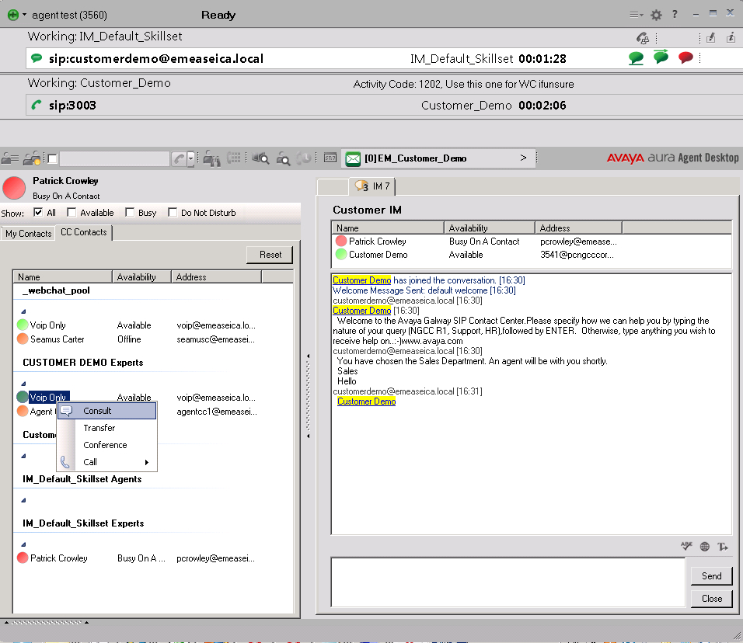
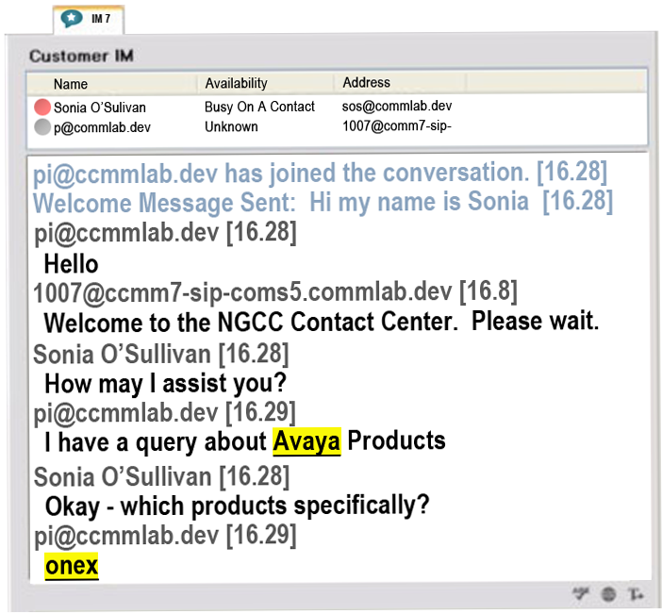
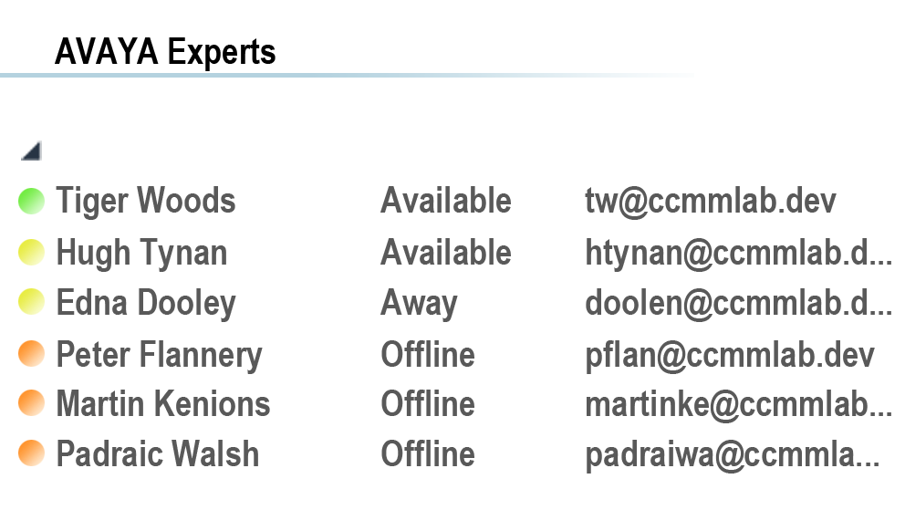
Контекстно зависимая обработка IM
Свойства:
IM направляется к агенту
Ключевое слово может быть связано с группой экспертов
Один клик для получения консультации
Группа экспертов задается администратором

Slide 26
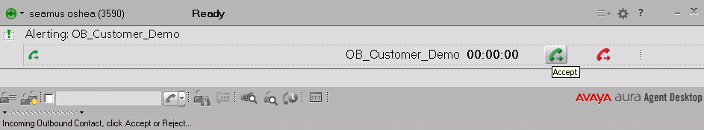
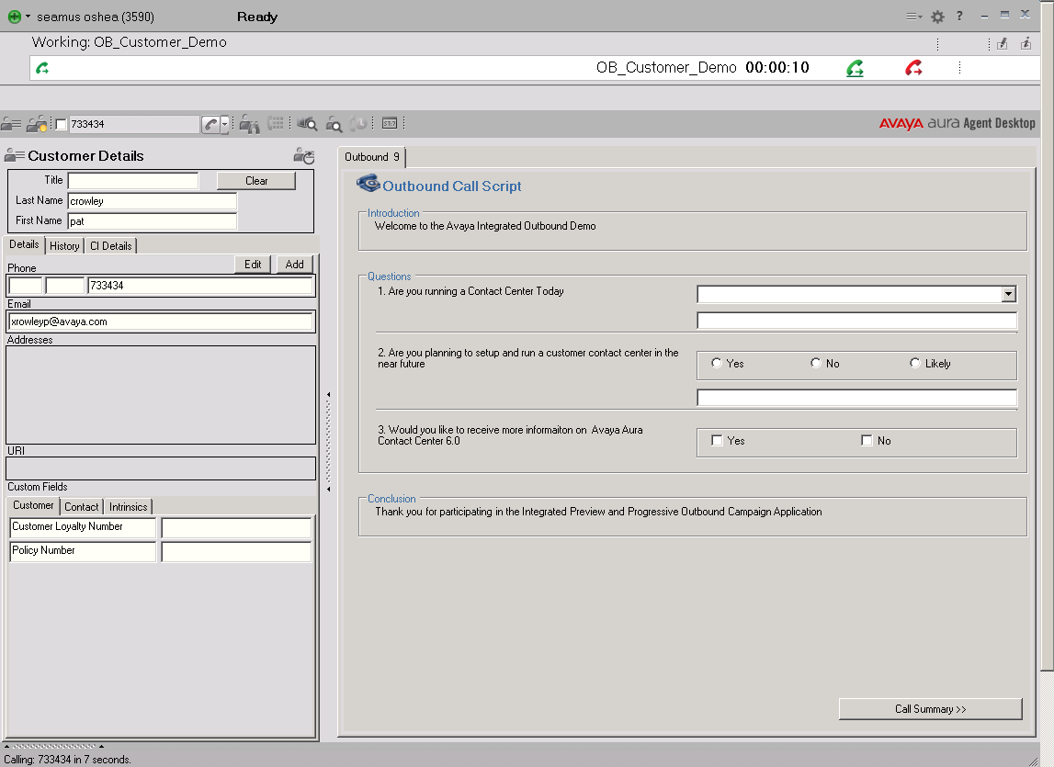
AACC Исходящая компания
Preview and Progressive Outbound
Incoming Outbound Contact – Accepted or Forced
Accepted Outbound Contact
Outbound Script
Automatically
Presented to Agent and Call made either in Progressive or Preview dialling
modes
Customer Details
Name, Multiple Phone Numbers

Slide 27
Характеристики и ограничения
Максимум 1 000 000 контактов на все компании
Максимум 100 компаний запущенных одновременно, 500 подготовленных
Максимум 20 000 контактов в компании
Максимум 40 вопросов в компании
Максимальное кол-во разрешенных ответов 32
  Поддерживается 3000 одновременных агентов (CS1000) / 1000 одновременных агентов (CM) / 300 одновременных агентов (MBT)
  12,000 контактов в час – очередь контактов в таком темпе как они обрабатываются агентами

Slide 28






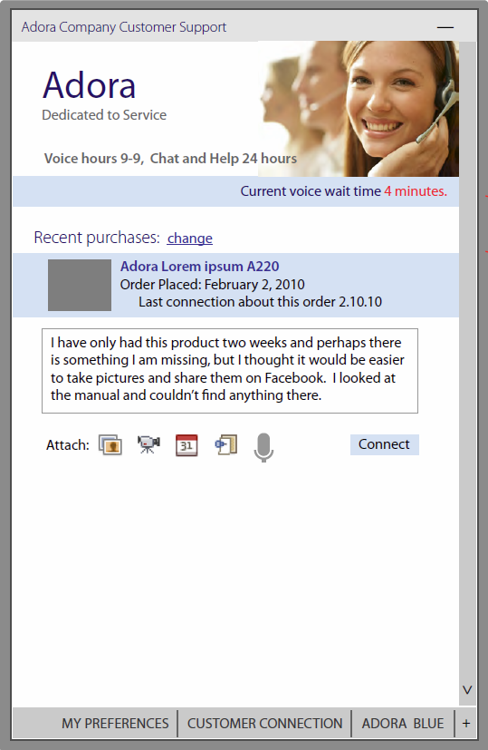




Инновация - Социальные Сети
Standard
Media
Enterprise Contact Center
Inbound Contact
Social
Networks
Avaya Social Media Gateway
Managed Agents & Experts
Contact Routing
Web
Avaya Professional Services
28

Slide 29
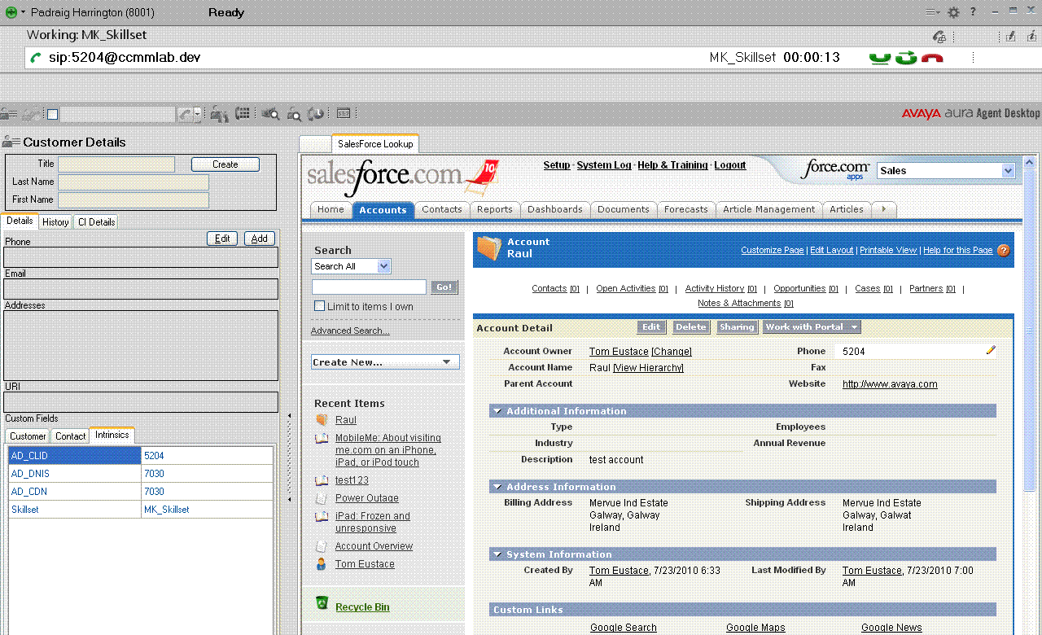
Интеграция c salesforce.com
Входящий Caller ID...
...соответствующий контакт появится во всплывающем окне agent desktop

Slide 30
AACC 6.x
Возможности интеграции
CTI интеграция с пользовательскими приложениями через Communication Control Toolkit на основе .NET и Web Services
Интеграция с Siebel
  Avaya Professional Sevices
Интеграция с SAP
  Avaya Professional Sevices

Slide 31
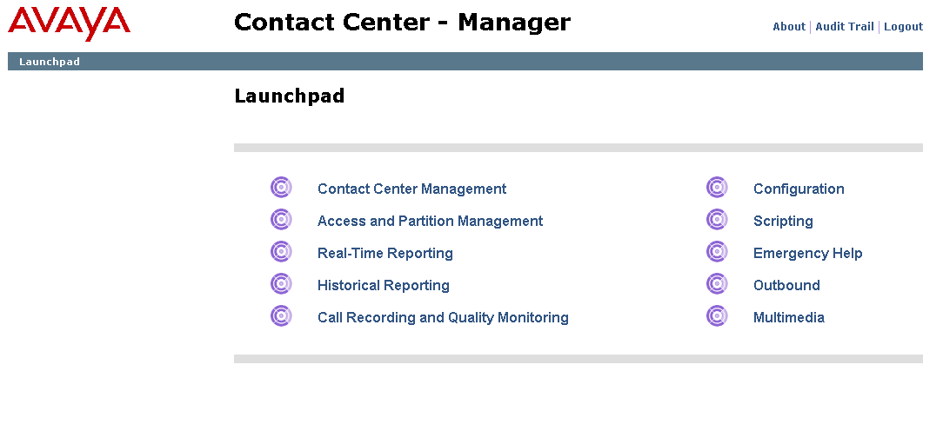
Contact Center Manager Administration
Web based интерфейс
Одна точка управления различными приложениями
  Управление Контакт Центром (агенты и супервизоры)
  Управление правами доступа
  Конфигурирование параметров
  Отчетность
  Система записи
  Исходящий обзвон

Slide 32
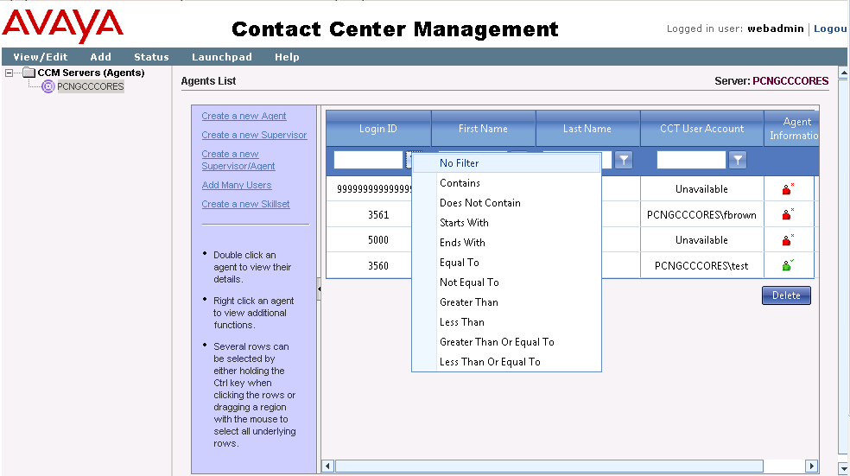
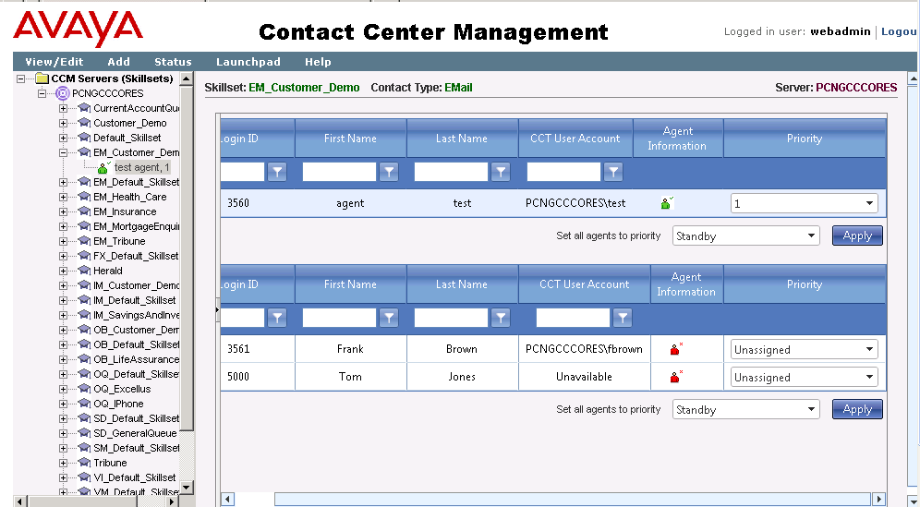
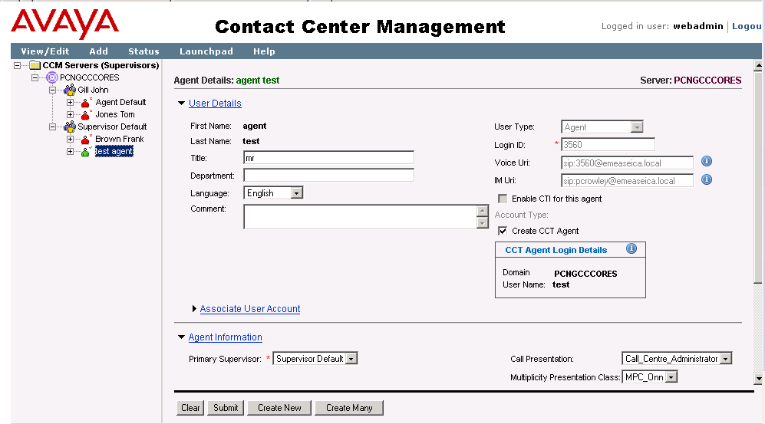
Управление Супервизорами/Агентами/Группами
Agent View – Filtering Criteria, Multiple Changes
Skillset View – One to Many Changes, Multiple Selects
Supervisor – Agent View; Drag and Drop

Slide 33
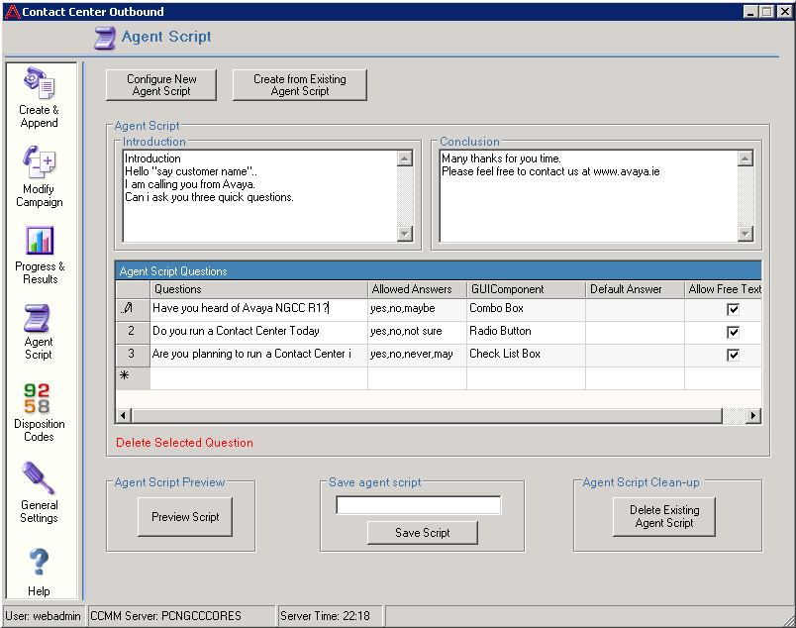
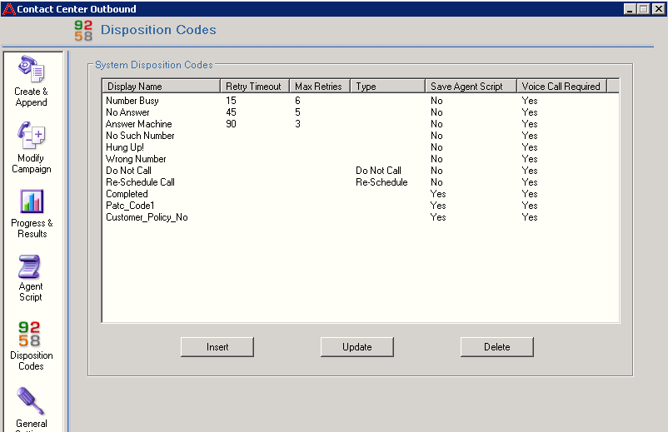
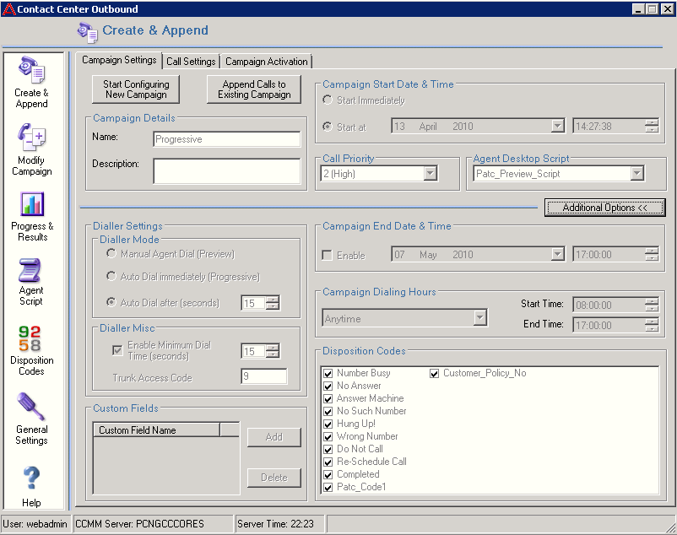
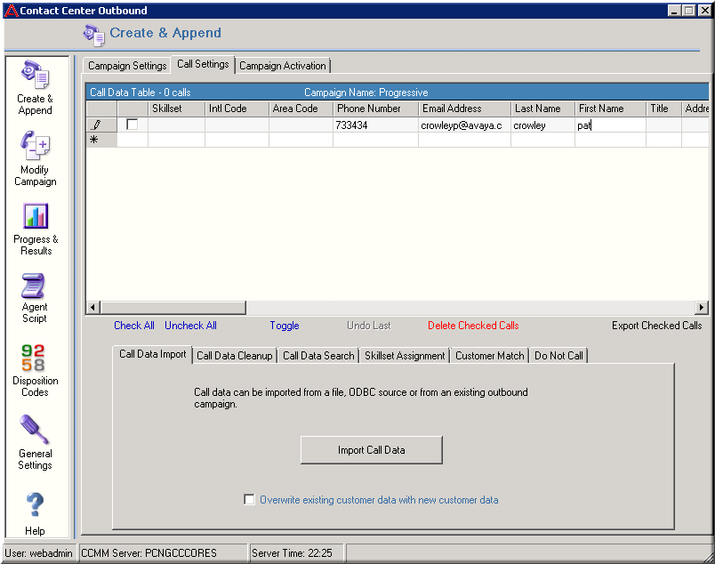
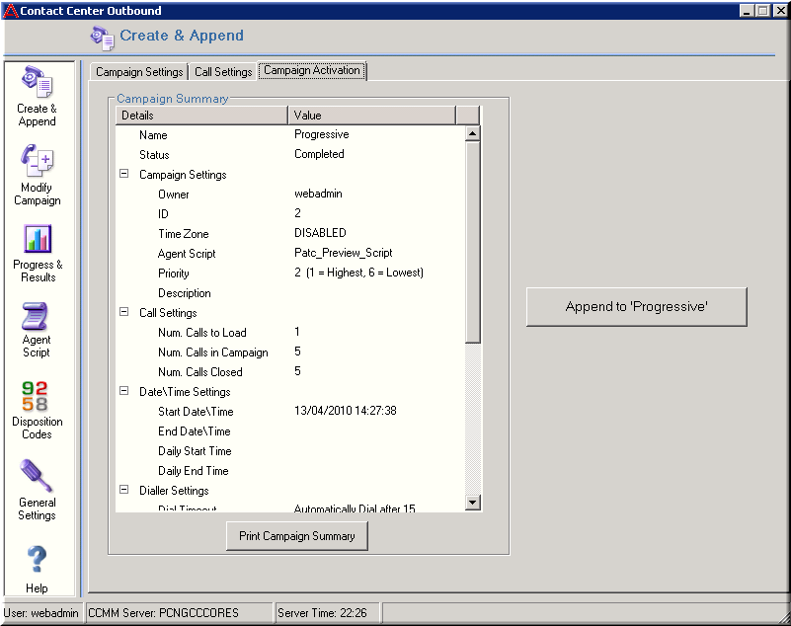
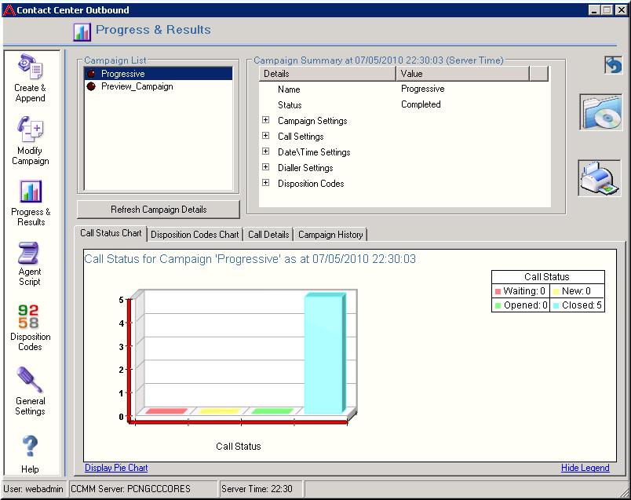
“6” Шагов запуска исходящей компании
Preview and Progressive Outbound
Step 1 – Create an Outbound Script
Step 2 – Create an Disposition Code
Step 3– Create an Outbound Campaign with Script
Step 4 – Add Customer Details
Step 5 – Activate Campaign
Step 6 – Monitor Progress

Slide 34
Пример отчетности реального времени

Slide 35
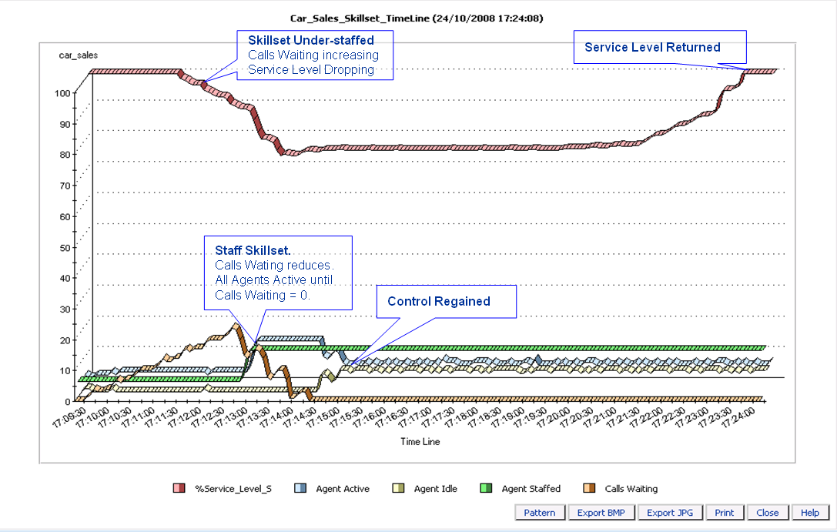
Пример отчетности реального времени
Тенденции
TimeLine/Trending Displays
  Applications and Skillsets
  15 minutes Buffered real time data
  Refresh rates 1,5,10,30 sec’s
  Display history 1, 5, 10 or 15 minutes

Slide 36
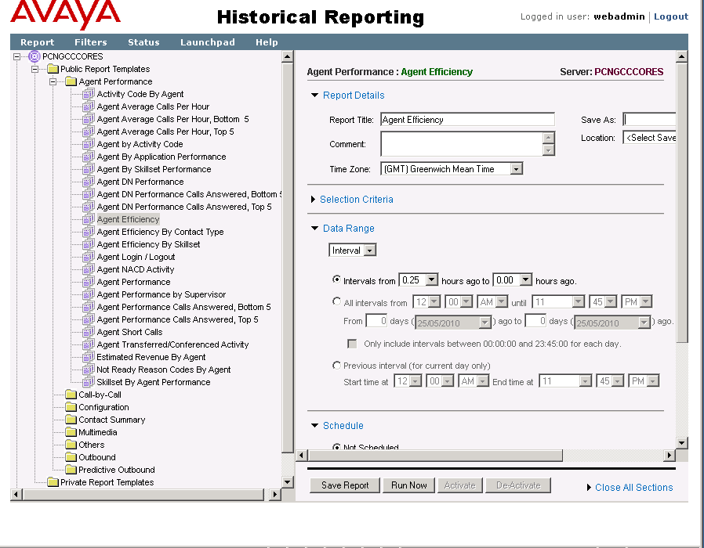
Хронологическая отчетность
Cradle to Grave Reporting
121 standard report templates available
Centralized storage of
report templates
Customized report sharing using report group folders
E-mail notification of scheduled report completion
Supervisor filtering
Administrative partitions
Report Creation Wizard enables customization and data combination
Output Formats – crystal ras, excel, http, word, txt, csv, …etc
Notes:
Equally important are Contact Center Manager Server’s comprehensive historical reports, which allow managers to analyze trends and performance levels over varying periods of time so your business can keep pace.
The system offers an extensive range of standard report formats - about 70 - that managers can fine-tune to be as broad or as specific as required.
You can, for example, obtain complete data on a single call, ( call by call reporting) fully documenting the customer’s experience in one interaction. Or you can get current data on the performance of the contact center as a whole, gaining the intelligence you need to make crucial business decisions.
You can also create custom management reports – using standard SQL (Structured Query Language) report writers such as Crystal Reports or Excel – to assess agent performance, changing traffic patterns and the utilization of specified contact center resources. The intelligence these reports provide helps you control operating costs, generate additional revenues and, most important, enhance service to callers.
Using industry-standard report writers and open database connectivity, your valuable contact center information can be merged with other corporate data for a complete view of customer relationships. Custom reports can be published in any form, including via the Web for easy access.
Key Capabilities are:
Centralized Template Storage -- More than 70 standard templates are available. However, instead of being installed on the client computer, the report templates in Symposium Call Center Web Client are installed on the application server, and are available to all users who have reporting access.
Report groups -- Users can share custom reports by saving them on their Group folder, or keep reports private by storing them in their Private folder
Partitions -- Partitions enable administrators to specify the information that supervisors can see in Historical Reporting. This is particularly useful in a bureau call center shared by several companies. Administrators can create separate partitions for each company and assign them to the appropriate supervisors, thereby restricting the supervisors’ view of the call center.
Scheduling -- The report scheduler is located on the Web Client application server, removing the need to have a client workstation always up and running
E-Mail Notification at Completion of Scheduled Reports -- System sends notification that the report generated successfully
Filtering --Users can select the elements to be included in the reports

Slide 37
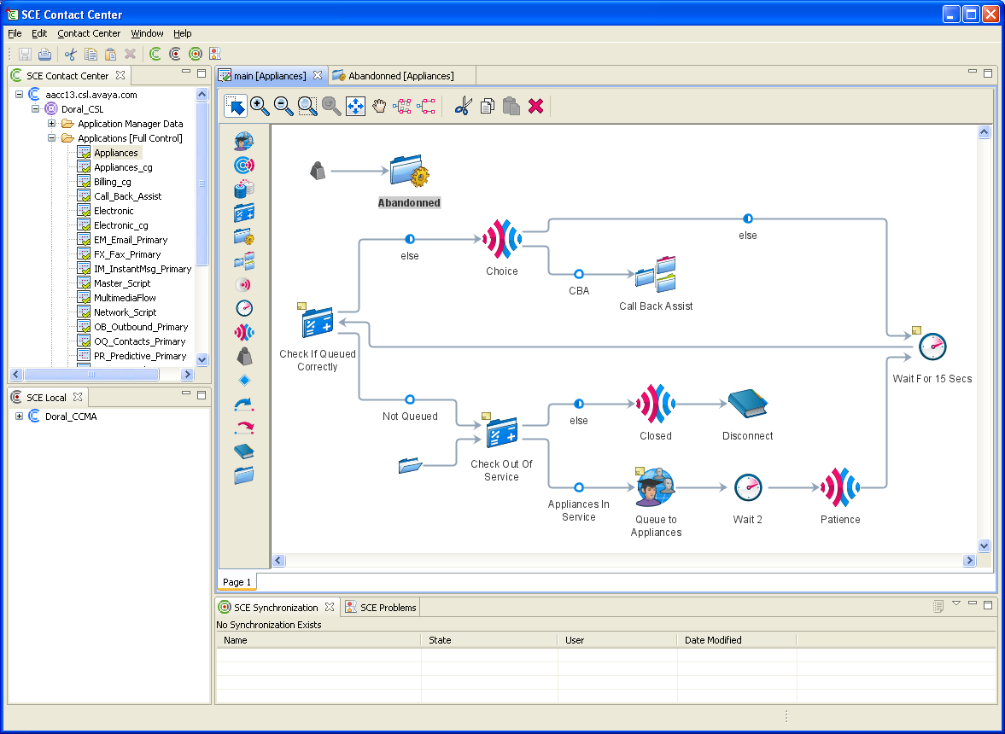
Service Creation Enviroment
Графический drag and drop интерфейс создания «вектора»
Автоматическое создание пользовательской документации
Вывод скрипта на печать

Slide 38
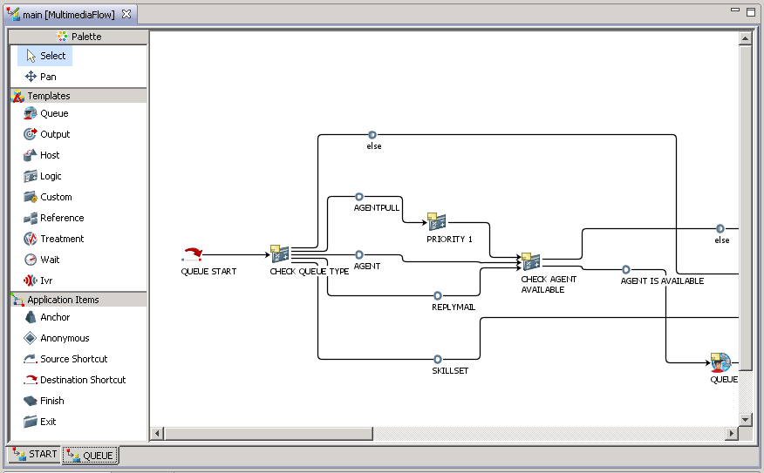
Process Flow Development for Avaya Aura® Contact Center and Experience Portal
Avaya Aura® Orchestration Designer
  Базируется на Java/VoiceXML/CCXML
  Готовые template для общих задач
  Легко использовать, не требуется программировать
Best in class IVR features and more…
Notes:
With Avaya Aura Experience Portal, it is easy for customers to develop their own process flows. With the Orchestration Designer this task is simplified. The tool uses industry standards, such as+++ VoiceXML, CCXML and Java.
Orchestration Designer is a complete Integrated Development Environment (IDE) allowing faster and less costly application design, coding, debugging, testing, simulation and deployment. +++Applications are designed using a graphical “drag and drop” metaphor allowing for+++ rapid application development. Orchestration Designer includes an embedded VoiceXML/CCXML browser allowing simulation of applications; the same VoiceXML browser is integrated within Experience Portal, Voice Portal and Interactive Response offering developers an additional level of assurance that applications deployed will operate as expected.

Slide 39
Улучшения в версии ААСС 6.2
Единый интерфейс агента Avaya Aura Agent Desktop для режима Multimedia Adjunct к CM Elite
Интеграция AACC c Microsoft OCS 2007 IM и Avaya Aura Presence Server – агенты видят кто из экспертов свободен
Поддержка CM ESS/LSP
Расширенный режим AACC Hot Standby High Availability для SIP
Алгоритмы распределения like Business Advocate: Service Level Routing, Dynamic Skillset
Интеграция с Avaya Aura Experience Portal 6.0
Интеграция AACC Script Creation Environment (SCE) с Orchestration Designer. Общий интерфейс SCE и OD 6.0.
Общий интерфейс администрирования Avaya Contact Center Control Manager 6.2
Общая система отчетности Avaya IQ 5.2 для MultiMedia Adjunct

Slide 40

AACC 6.2
Multimedia Enhancements
Web Chat enhancements
  Supervisor Web Chat Observe
  Supervisor Web Chat Barge-In
Leverage Avaya Social Media Manager
  Social Media is supported as an Email Contact
  Display of contact type and sentiment
  Agent interacts with Social Media site
Notes:
Avaya Customer Connections Social Media Manager Components
Social Media Manager is comprised of Avaya Products, A vaya Professional Services and customer-provided
3rd Party Hardware and Software.
https://enterpriseportal.avaya.com/ptlWeb/gs/products/P0793/AllCollateral
Avaya Social Media Manager Offer Definition (101 kb)
With AACC 6.2 productised (ie without the need for integration services) we get
Social media supported as an email contact
Display of contact type and sentiment
Agent interaction with Social Media site

Slide 41
Avaya Contact Center Control Manager
Единая точка администрирования в смешанном режиме Elite и Avaya Aura Contact Center
  Поддержка нескольких Avaya Communication Manager, в многостанционной и multi-tenant конфигурации
Улучшенная секретность базирующаяся на контроле доступа и разделении прав, интегрированная с Microsoft active directory
Avaya Contact Center Control Manager :
  Для управления Avaya Call Center Elite, Avaya Call Management System, Avaya IQ, Avaya Aura Workforce Optimization, Avaya Voice Portal, Avaya one-X Agent
  Включает visual call flow designer который позволяет пользователям интуитивно создавать Vectors, Variables-in-Vectors, VDN Variables, Holiday Tables, Vector Routing Tables, Service Hours Tables и Policy Routing Tables for Percent Allocation
Единая точка администрирования, ниже TCO

Slide 42
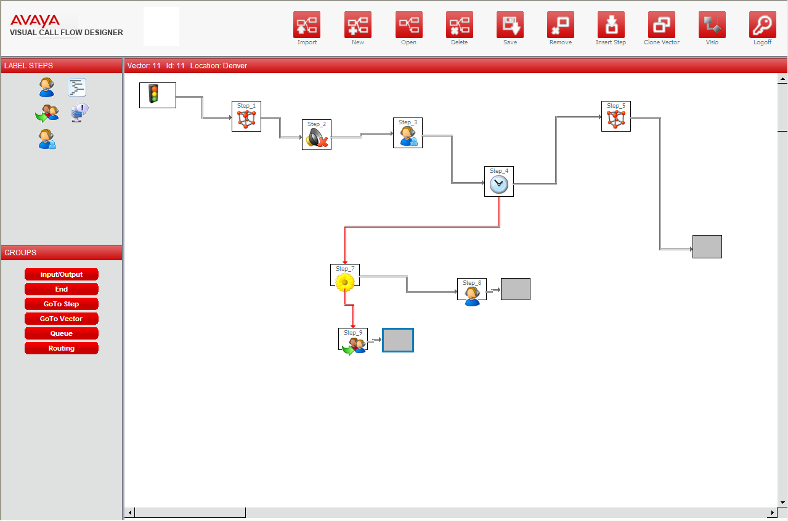
ACCCM Visual Call Flow Designer – User Interface
Administration Menu
Vector Steps
Call Flow

Slide 43
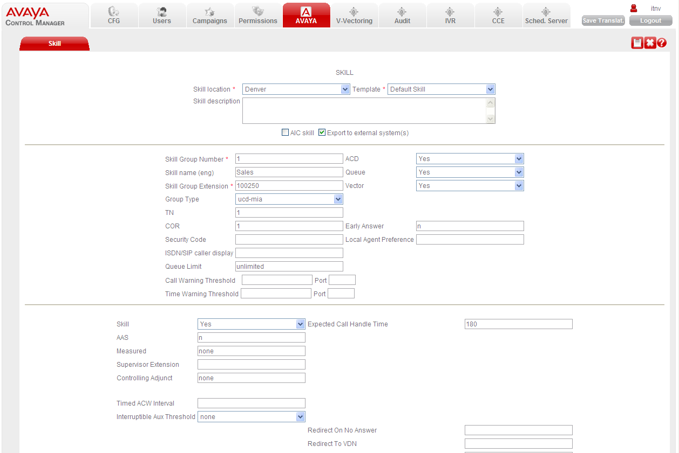
Create – Edit – Delete Skills, including Skill Templates

Slide 44
Курсы по
Avaya Aura Contact Center (AACC) 6.2
Required – Prior to Ride-along
3616W – Configure Avaya Aura Communication Manager ( 4 hours)
3608C – Avaya Aura Contact Center – Installation and Configuration (40 hours)
Familiarity with the following adjuncts:
  Aura Communication Manager
  Aura System and Session Manager
  SES
  AES
Highly Recommended
3609C – Avaya Aura Contact Center Administration (40 hours)
3610C – Avaya Aura Contact Center – Service Creation Environment (40 hours)
3611C – Avaya Aura Contact Center Networking (24 hours)
3612C – Avaya Aura Contact Center Suite Engineering (24 hours)
3607C – Avaya Aura Contact Center CCT & CC Multimedia (40 hours)
3627W – Avaya Aura Agent Desktop – Overview ( 2 hours)
3621C – Avaya Aura Contact Center Fast Track – Installation (80 hours)
3626W – Avaya Aura Contact Center Multimedia with Call Center ( 4 hours)

Slide 45
Course end
Вопросы?

